Slide 1



PFE
PRESENTATION
PRESENTED BY:
PRESENTED TO:
randa didous
hanae tabout
lamnaour

Slide 2

AGENDA
Idée du projet
1
technologies utilisées
4
User Stories
2
Interfaces
5
les Diagrammes
3
Conclusion
6

Slide 3
IDÉE DU PROJET
Notre projet est une application de gestion immobilière construite sur la base de Laravel 9. Elle vise à simplifier et à rationaliser la gestion des biens immobiliers, en offrant une plateforme conviviale et efficace pour les propriétaires, les gestionnaires immobiliers et les locataires

Slide 4
USER STORIES
1
2
3
4
En tant qu'admin, je veux pouvoir m'authentifier sur la plateforme pour accéder aux fonctionnalités d'administration.
je veux pouvoir gérer les utilisateurs, y compris créer, afficher, mettre à jour et supprimer des comptes utilisateurs.
je veux pouvoir gérer les clients, y compris créer, afficher, mettre à jour et supprimer des informations client.
je veux pouvoir ajouter une nouvelle propriété, en spécifiant des détails tels que le nom, l'adresse, la description, etc.
1

Slide 5
USER STORIES
5
6
7
8
je veux pouvoir ajouter des revenus et dépenses à une propriété existante, en spécifiant le montant, la date et toute autre information pertinente
En tant que user je veux pouvoir générer des rapports financiers détaillés pour ma propriété, y compris les dépenses, les revenus et les bénéfices, afin d'avoir une vision claire de la performance financière.
je veux pouvoir modifier les informations de ma propriété, telles que l'adresse, les caractéristiques et les équipements, afin de les mettre à jour si nécessaire.
je veux pouvoir modifier mes informations personnelles telles que mon nom, mon adresse e-mail et mon numéro de téléphone, afin de tenir mes informations à jour.
1

Slide 6
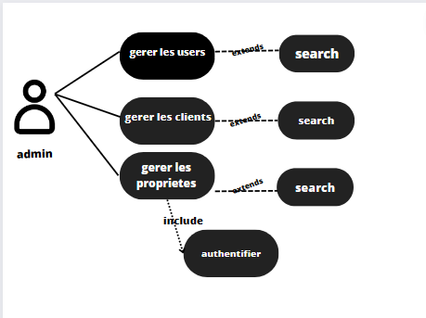
cas d'utilisation

Slide 7
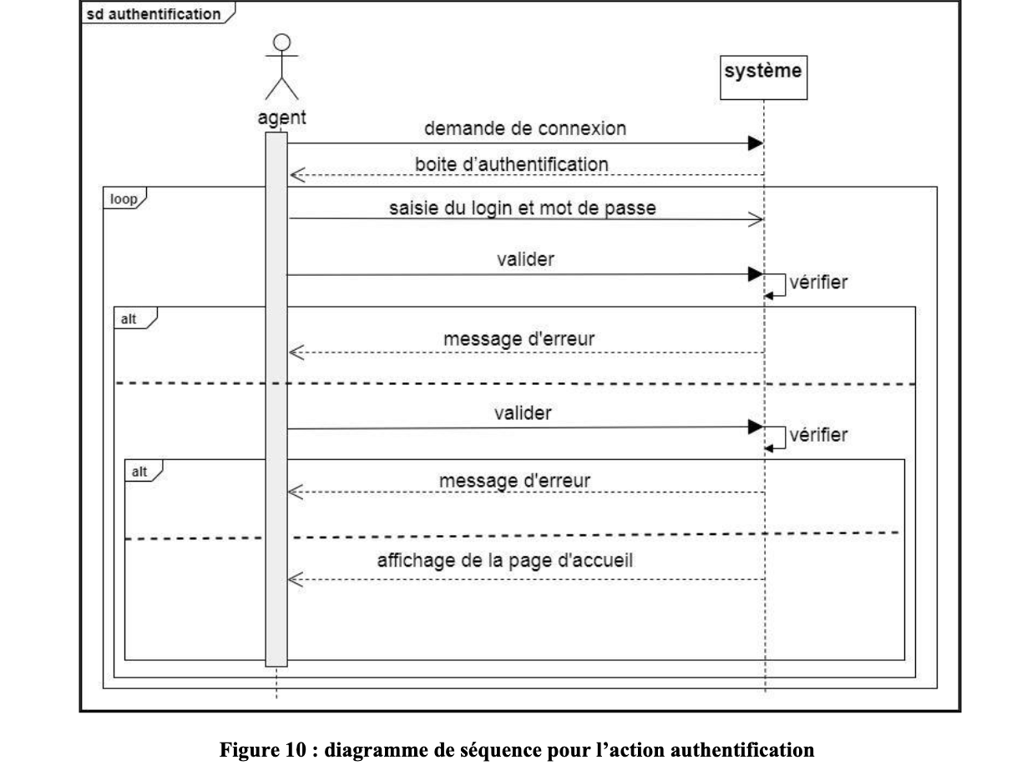

Slide 8





TECHNOLOGIES UTILISÉES
LARAVEL
PHP
MYSQL
CSS
BOOTSTRAP
d'un framework de développement web en PHP
est un langage de programmation côté serveur.
Un système de gestion de base de données relationnelle très répandu
Langages de balisage utilisés pour structurer et styliser les pages web
Un framework front-end qui facilite le développement d'interfaces utilisateur réactives et esthétiquement agréables.
5

Slide 9
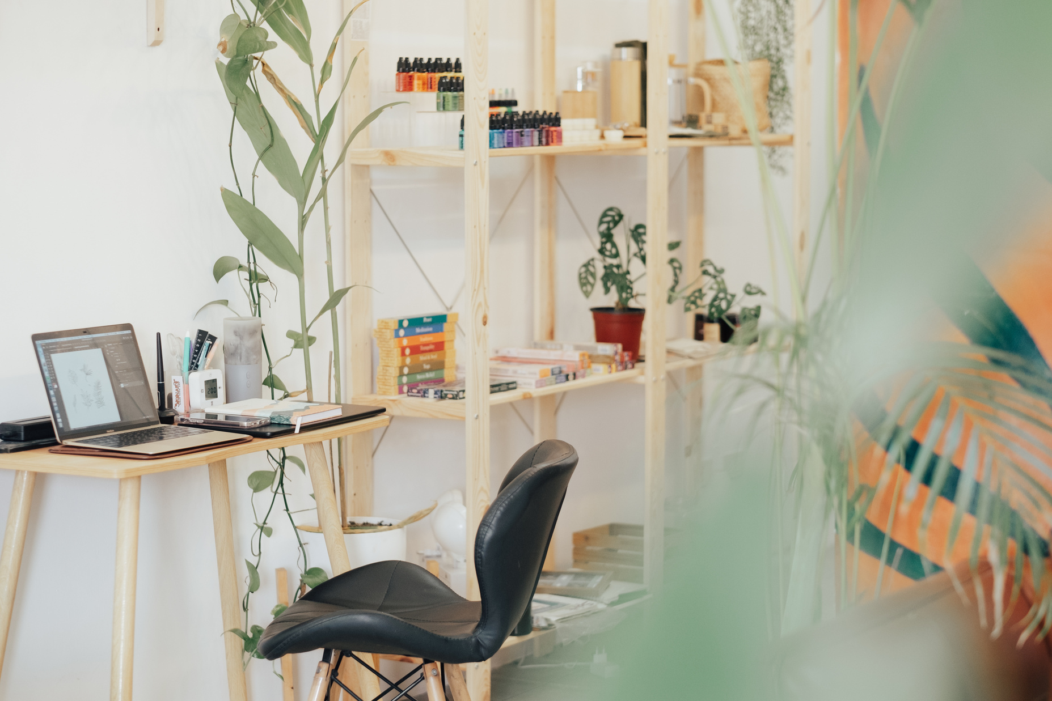
THANK YOU!
En conclusion, notre projet de gestion immobilière est une solution complète et efficace pour simplifier et rationaliser la gestion des biens immobiliers. Grâce à cette application, les propriétaires, les gestionnaires immobiliers et les locataires peuvent bénéficier d'un ensemble de fonctionnalités avancées qui simplifient leurs tâches quotidiennes et améliorent leur expérience globale.
9

